Slide 1

События и делегаты

Slide 2
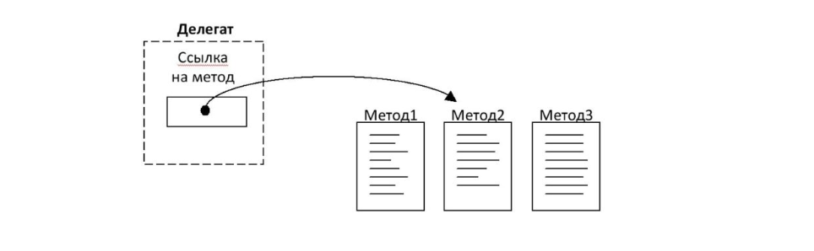
Что такое делегат
Делегаты в C# подобны функциональным указателям в C или C++. Они объявляются в качестве объектов, содержащих адрес метода. Делегаты — референсный класс, инкапсулирующий метод со специфичной сигнатурой и типом возвращаемого значения.

Slide 3
Синтаксис
delegate возвращаемый_тип имя(список_параметров);
возвращаемый_тип – обозначает тип значения, которое возвращается методами, которые будут вызваться с помощью делегата;
имя – непосредственное имя типа делегата. С помощью этого имени объявляются делегаты таким самым образом как объявляются обычные переменные;
список_параметров – параметры, которые необходимы для методов, которые будут вызываться с помощью делегата.

Slide 4
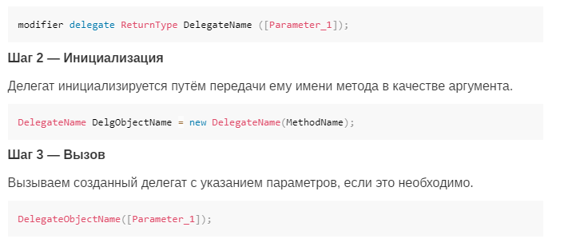
Синтаксис

Slide 5
Закрепим синтаксис на примере
Реализовать вызов методов с помощью делегата, которые получают радиус R и вычисляют:
длину окружности по формуле D = 2 · π · R;
площадь круга по формуле S = π · R2;
объем шара. Формула: V = 4/3 * π · R3.

Slide 6
После разбора задачи закрепляем на практике (10 минут)
Напишите делегат который умеент работать с методами принимающими два числа:
Сложение двух чисел
Вычитание
умножение

Slide 7
Зачем нам нужен делегат?
Для реализации событийной модели
Инкапсуляция методов
Передача метода как параметр в другой метод
Вызов цепочки методов
Представьте что вы пишите для меня прогу которая умеет работать с списком транзакций, а методы фильтрации или выборки я хочу задавать сам. Как вы реализуете эту задачу ?
Простой ответ: код, необходимый для выполнения действия, не знает метода вызова при его написании. Вы можете только вызвать метод напрямую, если знаете, во время компиляции, какой метод вызывать, не так ли? Поэтому, если вы хотите абстрагироваться от идеи "выполнить действие X в соответствующее время", вам нужно некоторое представление о действии, так что метод, вызывающий действие, не должен заранее знать точную реализацию.

Slide 8
Мультикаст-делегаты
System.MulticastDelegate
Этот тип делегатов позволяет использовать их для нескольких объектов. Это возможно благодаря тому, что делегаты типа System.MulticastDelegate содержат в себе экземпляр этого же класса, который создаётся при назначении объекта предыдущему. Новый экземпляр получает ссылку на следующий объект списка экзепляров делегатов. Таким образом, System.MulticastDelegate поддерживает связанный список объектов для делегатов.
Фактически все делегаты на С# являются MulticastDelegates, даже если у них только один метод в качестве цели. (Даже анонимные функции и лямбды - это MulticastDelegates, хотя они по определению имеют только одну цель.)
MulticastDelegate - это просто базовый класс для всех видов ссылок на функции или методы на С#, независимо от того, содержит ли они одну или несколько целей.

Slide 9
Комбинирование делегатов
Делегаты могут комбинироваться (объединяться и вычитаться) таким образом, что когда вы вызываете один экземпляр делегата, то вызывается целый набор методов, причём эти методы могут быть из различных экземпляров различных классов
Такие экземпляры делегатов я буду называть «комбинированными делегатами» (combined delegate). Несколько комбинированных делегатов могут быть скомбинированы между собой, фактически становясь одним большим списком простых делегатов. Список простых делегатов в комбинированном делегате называется «списком вызовов» или «списком действий» (invocation list).

Slide 10
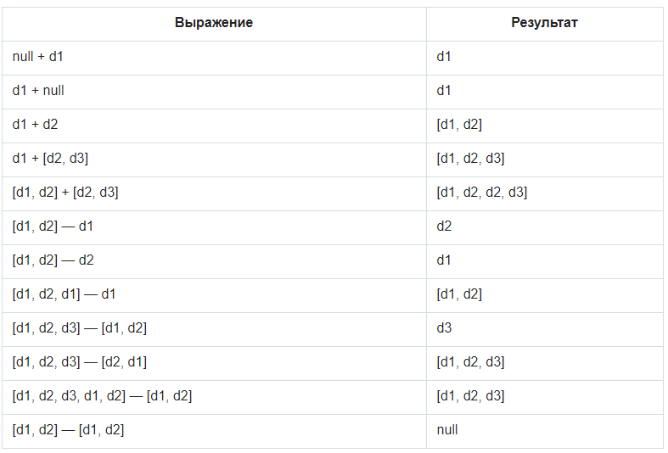
Таблица комбинирования делегатов

Slide 11
Практика
Продемонстрировать комбинирвоание делегатов согласно предыдущей таблицы
Кроме оператора сложения, экземпляры делегатов могут объединяться при помощи статического метода Delegate.Combine; аналогично ему, операция вычитания имеет альтернативу в виде статического метода Delegate.Remove.

Slide 12
Ковариантность и контравариантность делегатов
Делегаты становятся еще более гибкими средствами программирования благодаря двум свойствам: ковариантности и контравариантности. Как правило, метод, передаваемый делегату, должен иметь такой же возвращаемый тип и сигнатуру, как и делегат. Но в отношении производных типов это правило оказывается не таким строгим благодаря ковариантности и контравариантности.
В частности, ковариантность позволяет присвоить делегату метод, возвращаемым типом которого служит класс, производный от класса, указываемого в возвращаемом типе делегата. А контравариантность позволяет присвоить делегату метод, типом параметра которого служит класс, являющийся базовым для класса, указываемого в объявлении делегата.

Slide 13
Смотрим пример

Slide 14
Пам Пам
В большинстве случаев вам не нужно писать делегаты. Обычно хватает стандартных Action и Func.

Slide 15
Делегаты Action<T> и Func<T>
Вместо определения нового типа делегата с каждым типом параметра и возврата можно использовать делегаты Action<T> и Func<T>. Обобщенный делегат Action<T> предназначен для ссылки на метод, возвращающий void. Этот класс делегата существует в различных вариантах, так что ему можно передавать до 16 разных типов параметров.
Делегаты Func<T> могут использоваться аналогичным образом. Func<T> позволяет вызывать методы с типом возврата. Подобно Action<T>, Func<T> определен в разных вариантах для передачи до 16 типов параметров и типа возврата. Func<out TResult> — тип делегата для вызова метода с типом возврата, но без параметров, Func<in T1, out TResult> — для метода с одним параметром, a Func<in T1, in T2, in ТЗ, in T4, out TResult> — для метода с четырьмя параметрами.

Slide 16
События
Событие, это не что иное, как ситуация, при возникновении которой, произойдет действие или несколько действий
Событие — это именованный делегат, при вызове которого, будут запущены все подписавшиеся на момент вызова события методы заданной сигнатуры.
event делегат_события имя_события;

Slide 17
Моделирование ситуации.
Предположим, что стоит такая задача: определено три класса. Первый класс будет считать до 100, используя цикл. Два других класса будут ждать, когда в первом классе счетчик досчитает, например, до 71, и после этого каждый выведет в консоль фразу «Пора действовать, ведь уже 71!». Проще говоря, при обнаружении значения 71, вызовутся по методу, соответственно для каждого класса:
1. Cоздадим класс ClassCounter и его метод Count() в котором будет производится счет.
2. Два других класса (имена им Handler_I и Handler_II), которые должны реагировать на возникновение события методами public void Message().
3. Cоздадим делегат public delegate void MethodContainer();
4. Создадим событие и подпишемся на него.

Slide 18
Вывод
Преимущество Событий очевидно: классу-издателю, генерирующему событие не нужно знать, сколько классов-подписчиков подпишется или отпишется. Он создал событие для определенных методов, ограничив их делегатом по определенной сигнатуре.
События широко используются для составления собственных компонентов управления (кнопок, панелей, и т.д.).

Slide 19
Соглашения
В C# разрешается формировать какие угодно разновидности событий. Но ради совместимости программных компонентов со средой .NET Framework следует придерживаться рекомендаций, установленных для этой цели корпорацией Microsoft. Таким образом, .NET-совместимые обработчики событий должны иметь следующую общую форму:
void обработчик(object отправитель, EventArgs е) { //... }

Slide 20
Паттерн Observable

Slide 21
Что почитать
Рефакторинрг с делегатом + интересный срач в комментах
События и делегаты

